Slide 1
РАЗРАБОТКА КЛИЕНТСКОЙ ЧАСТИ ВЕБ-ПРИЛОЖЕНИЯ ДЛЯ АВТОСЕРВИСА
Выполнил: Зеленовский Даниил
Группа ИСиП-301

Slide 2
Актуальность
В современном мире информационные технологии играют важную роль в различных сферах деятельности, включая бизнес и обслуживание клиентов. Веб-приложения являются одним из ключевых инструментов для успешного функционирования предприятий и организаций. В частности, автосервисы, как одна из наиболее востребованных услуг, не могут обойтись без эффективных и удобных веб-приложений для взаимодействия с клиентами.

Slide 3
Цель и задачи
Целью данной работы является исследование и разработка клиентской части веб-приложения, которое будет отвечать потребностям автосервисов и их клиентов, а также изучение современных технологий и подходов к созданию подобных приложений.
Для достижения поставленной цели необходимо решить следующие задачи:
− Изучить особенности и требования к клиентским веб-приложениям для автосервисов.
− Проанализировать существующие решения в данной области и выявить их преимущества и недостатки.
− Разработка макета дизайна веб-приложения.
− Разработать функциональное и эргономичное пользовательское интерфейсное решение для веб-приложения.
− Реализовать разработанное решение с использованием современных технологий и инструментов.

Slide 4
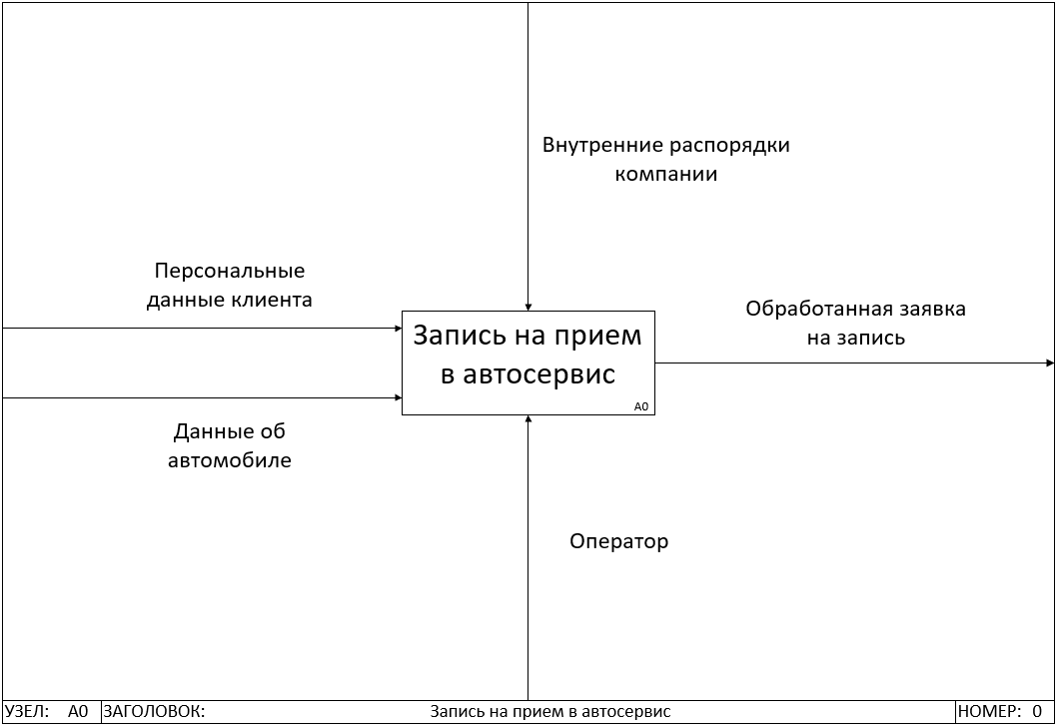
Предметная область
Основной бизнес-процесс, рассматриваемый в рамках данного курсового проекта – запись клиентов на прием.

Slide 5
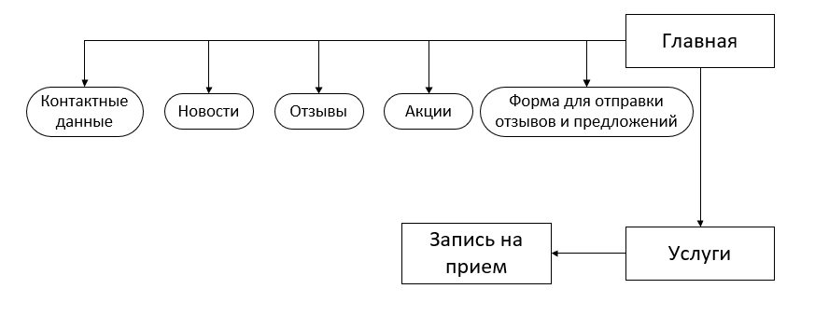
Информационная структура

Slide 6
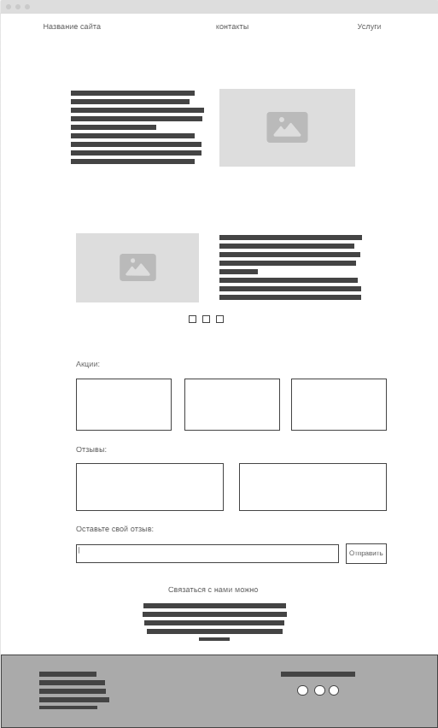
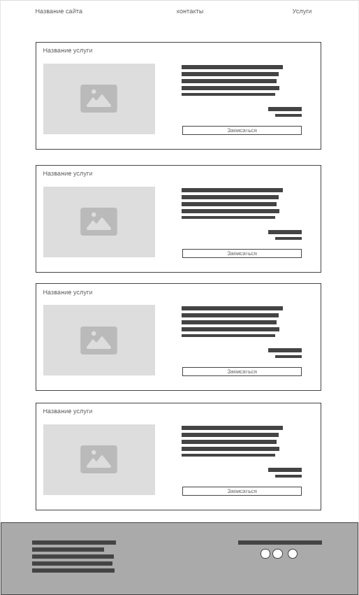
Каркас сайта
Страница «Главная»
Страница «Услуги»

Slide 7
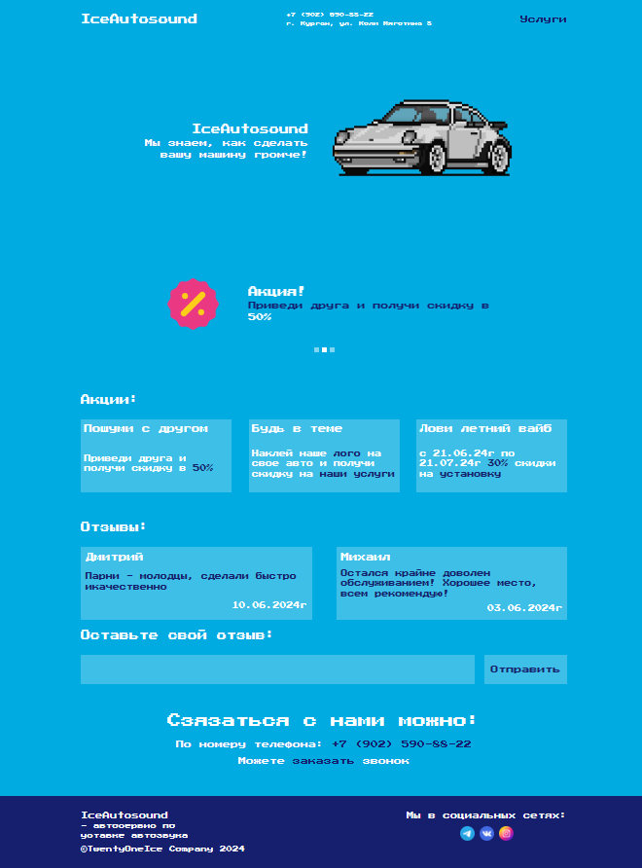
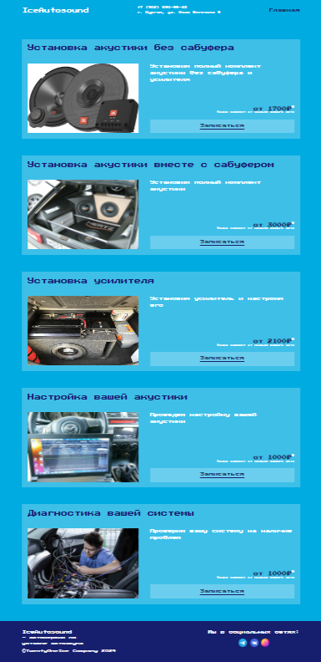
Дизайн макета
Страница «Главная»
Страница «Услуги»

Slide 8
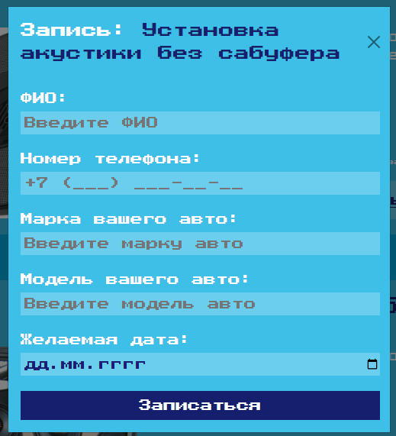

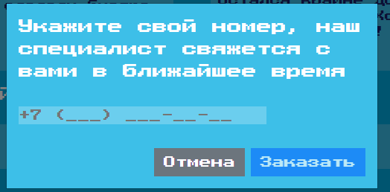
Функционал

Slide 9
Спасибо за внимание

